Slide 1

Re-Plates 회사 홈페이지 만들기
Team3
Re-Plates
김영재-팀장 이재용-부팀장
-팀원-
임지현 허창범

Slide 2
목차
1.프로젝트 개요
2.화면 및 기능 구현
* 메인페이지
* 메뉴페이지
* 회사소개 및 인사말 페이지
* 인재채용 페이지
* 홍보센터 페이지
* 오시는길 페이지

Slide 3



1_프로젝트 개요
1_1.프로젝트 소개
1_2.기획 의도
1_3.프로젝트 목표
개발 환경

Slide 4
1_프로젝트 개요
1_1.프로젝트 소개
1_2.기획 의도
1_3.프로젝트 목표
기획의도
학습한 HTML, CSS, JS 내용을 바탕으로
웹 페이지 제작을 통한 실력 향상 및 추가 학습

Slide 5
1_프로젝트 개요
1_1.프로젝트 소개
1_2.기획 의도
1_3.프로젝트 목표
프로젝트 목표
.웹페이지 화면 구현
.개개인의 프로그래밍 능력 향상

Slide 6

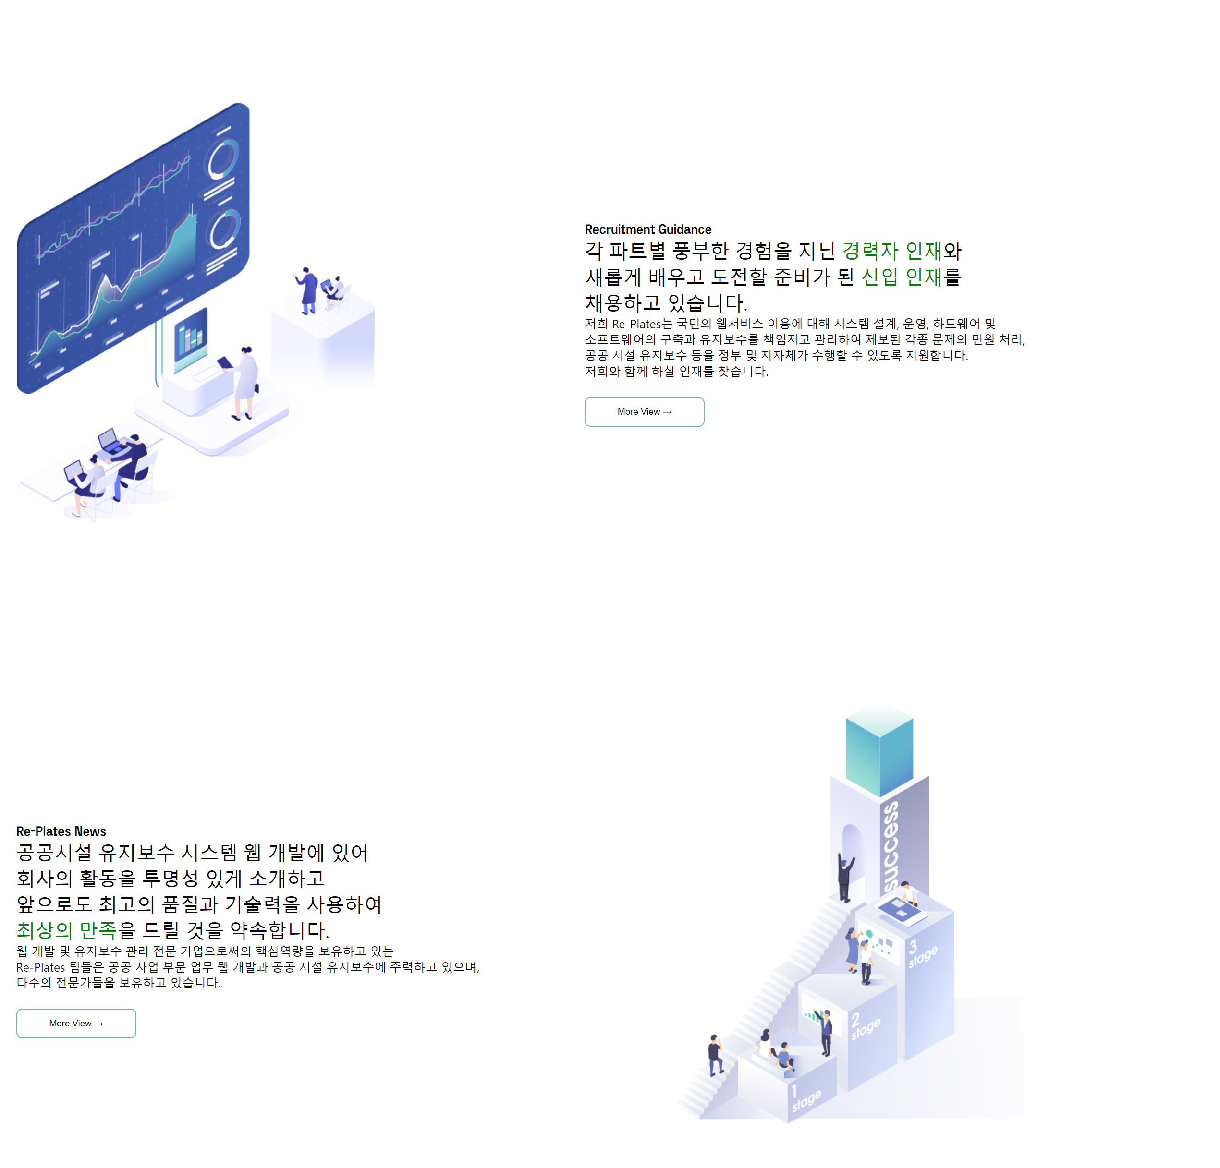
2_화면 및 기능구현
2_1.메인페이지

Slide 7
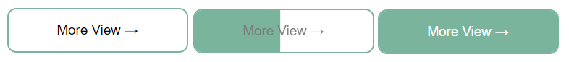
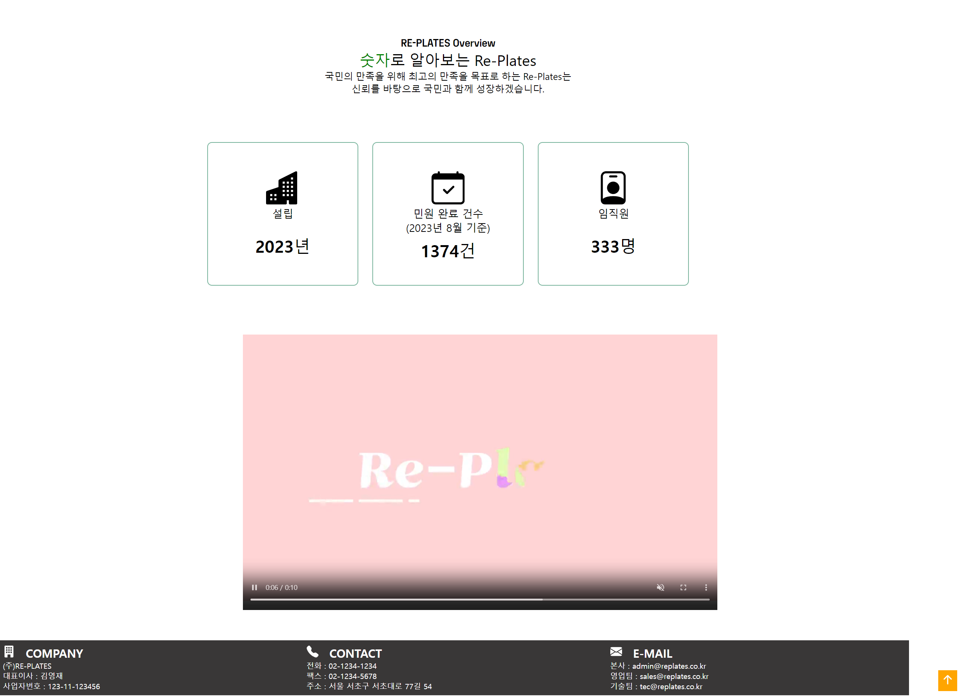
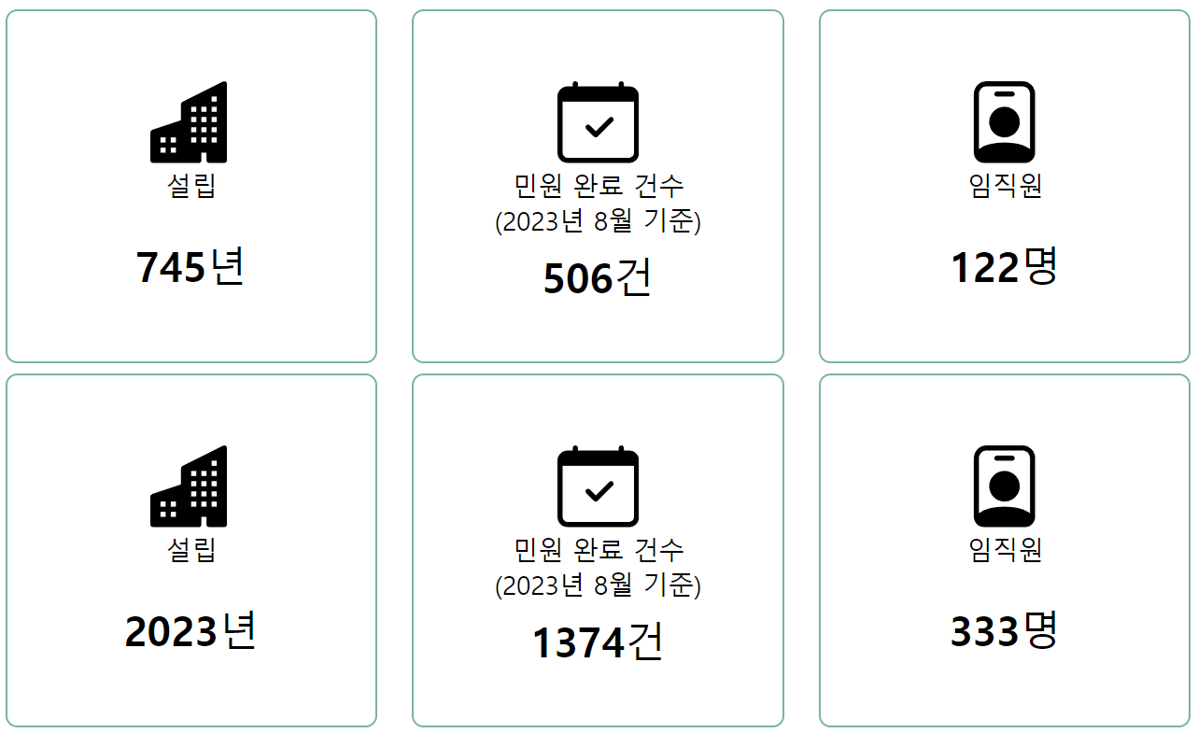
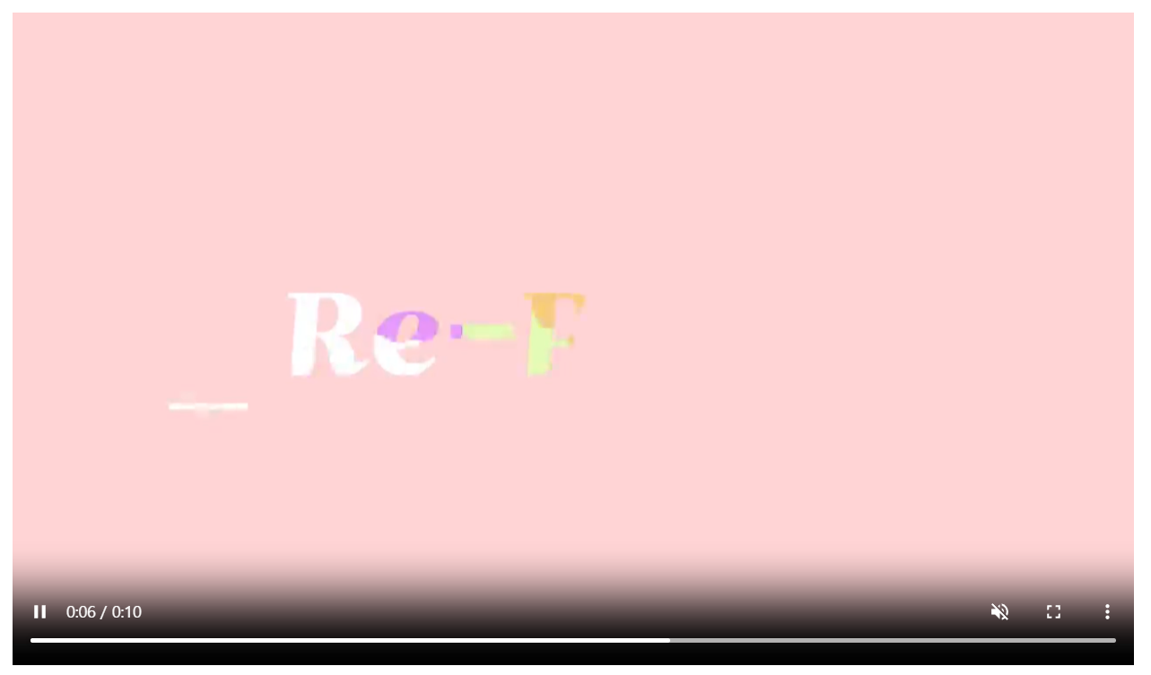
2_화면 및 기능구현
2_1.메인페이지
색이 차오르는 버튼 효과(css - transition, hover:before, translateX, z-index)
페이지 이동기능(js – onclick, window.location.href)
로고 영상 반복 재생(video 태그)
autoplay controls loop muted
0~지정된 수 까지
카운트되는 효과(Jquery)
3초간 동일한 속도(duration:3000, easing:linear)
Math.floor(정수만 출력)

Slide 8
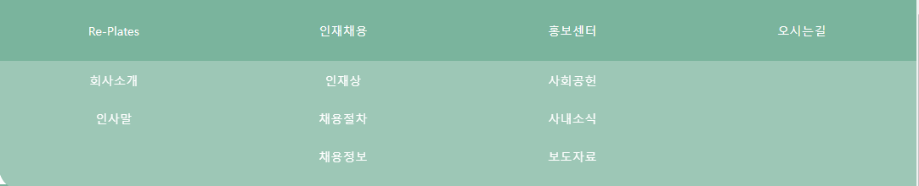
2_화면 및 기능구현
2_1.메인페이지
ul, li 활용해서 js 함수 적용(onmouseover, onmouseout)
css적용(overflow:hidden, z-index:9999)
a태그로 페이지 이동

Slide 9
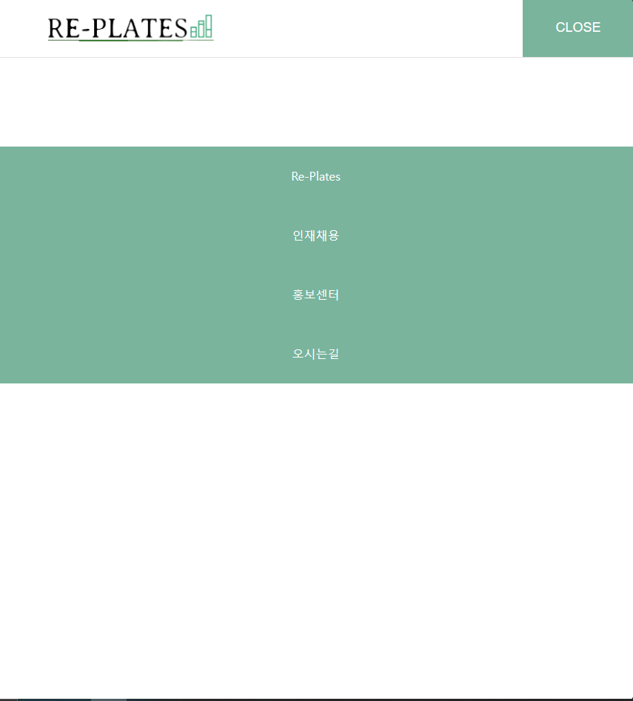
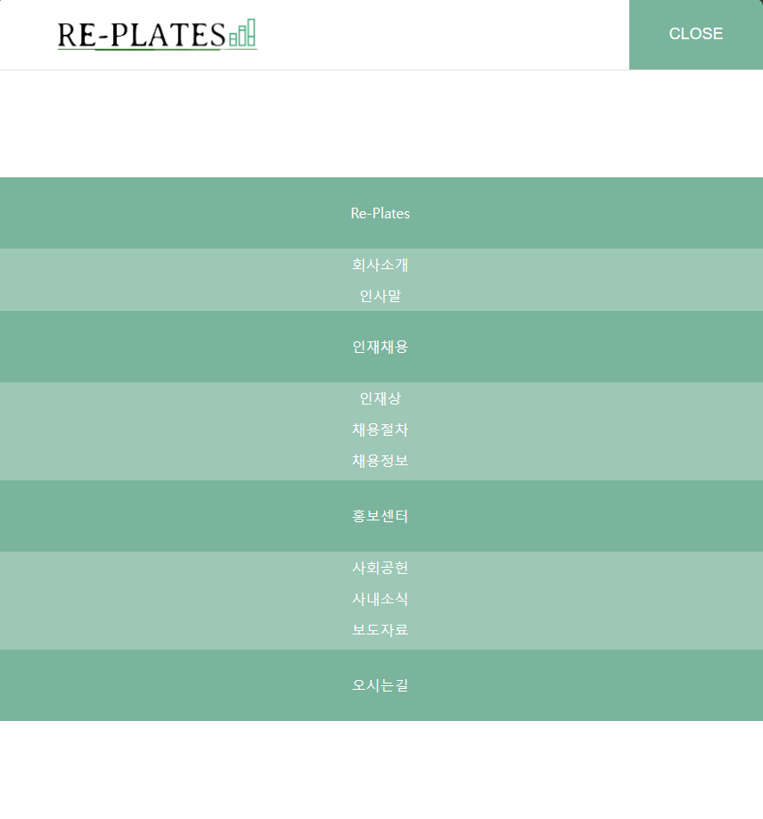
2_화면 및 기능구현
2_2.메뉴 페이지
메뉴 클릭
ul, li 활용해서 js함수 적용(onclick)
close에 js함수 적용(onclick, history.go(-1))
css적용(overflow:hidden)
a태그로 페이지 이동

Slide 10
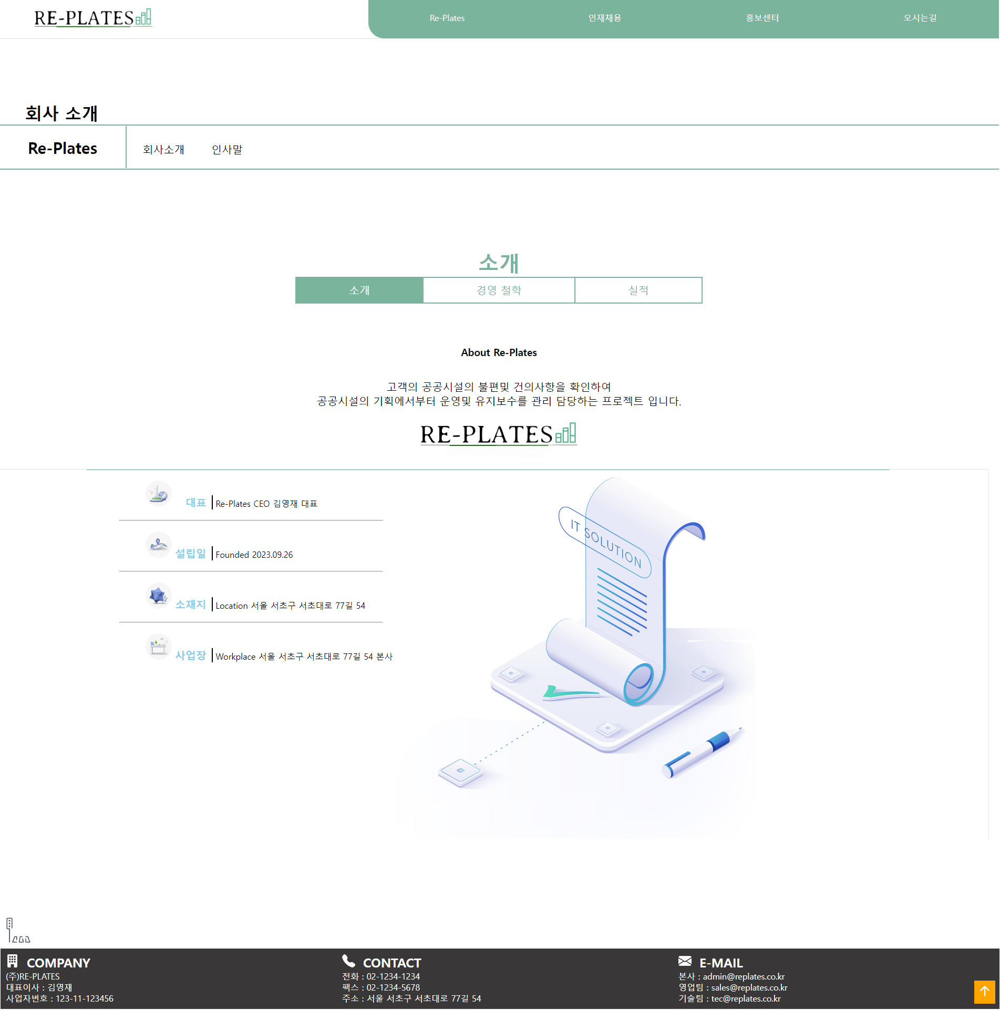
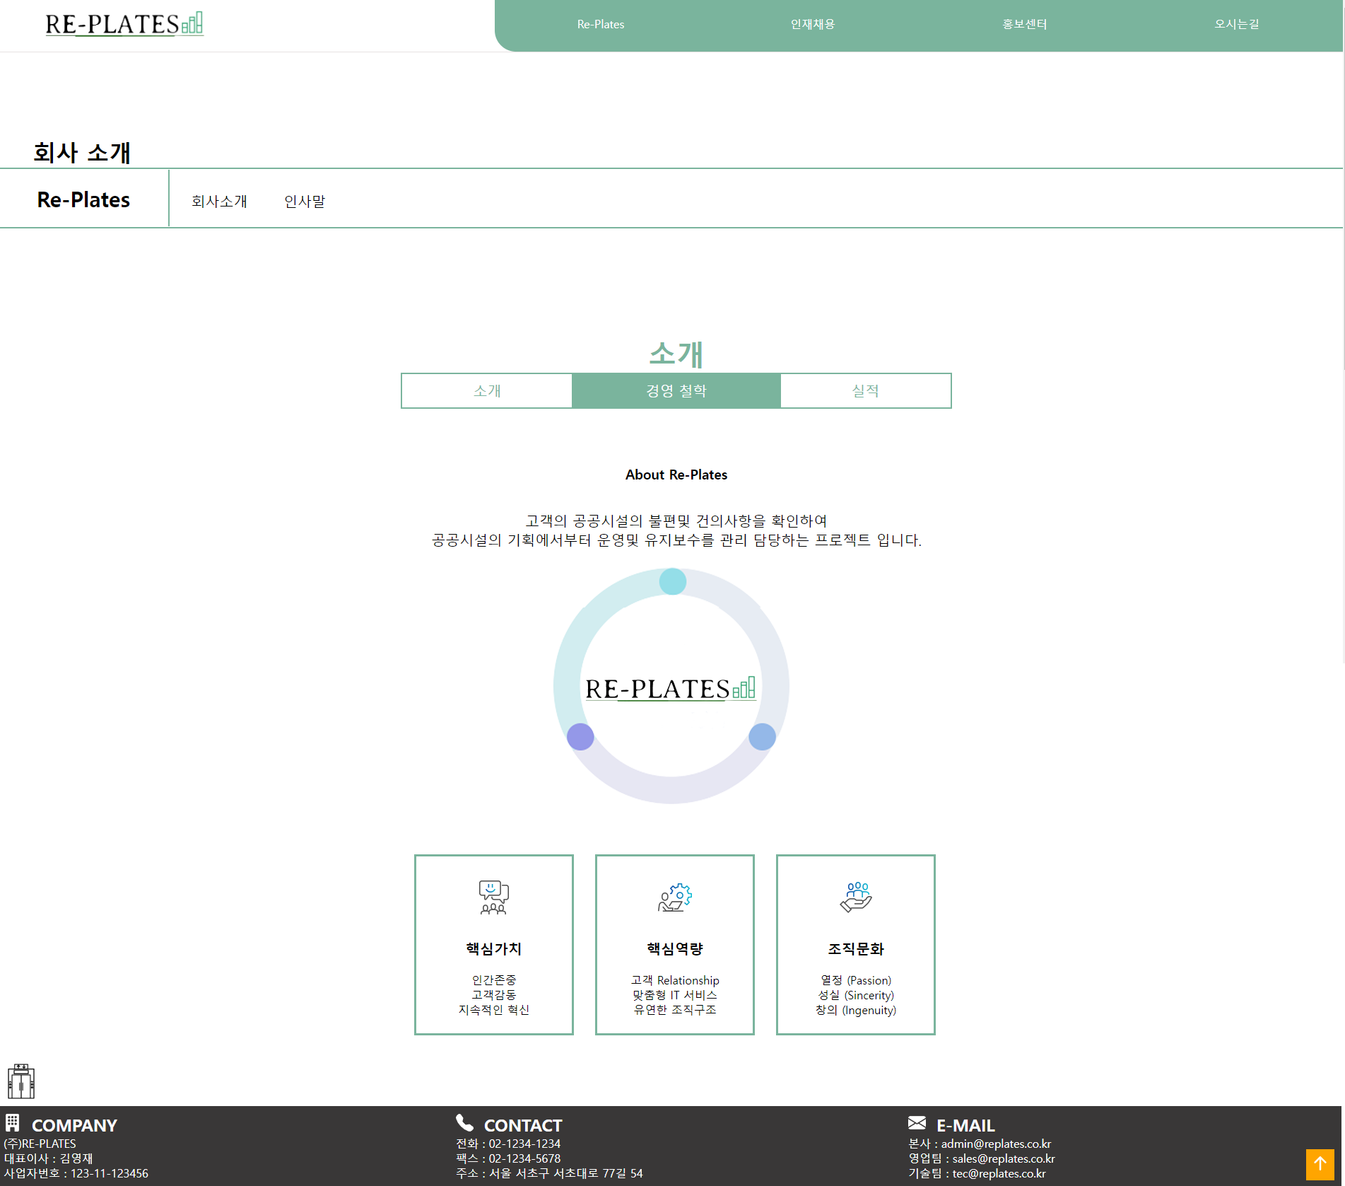
2_화면 및 기능구현
2_3.회사 소개 및 인사말 페이지

Slide 11
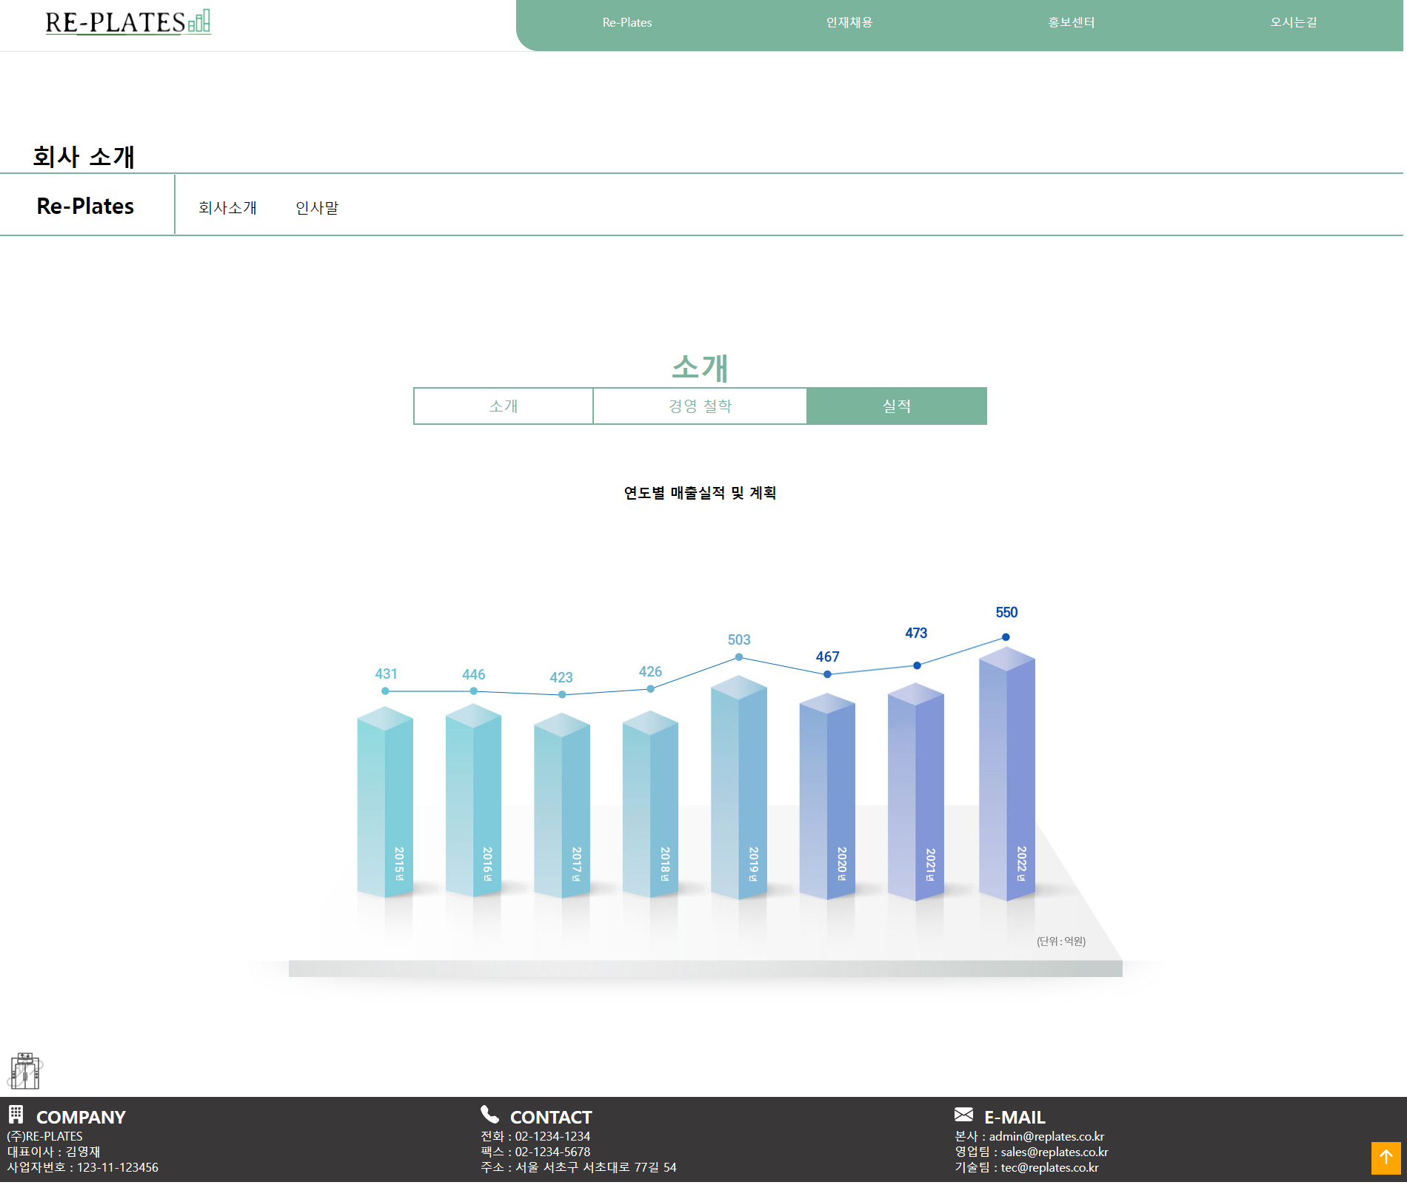
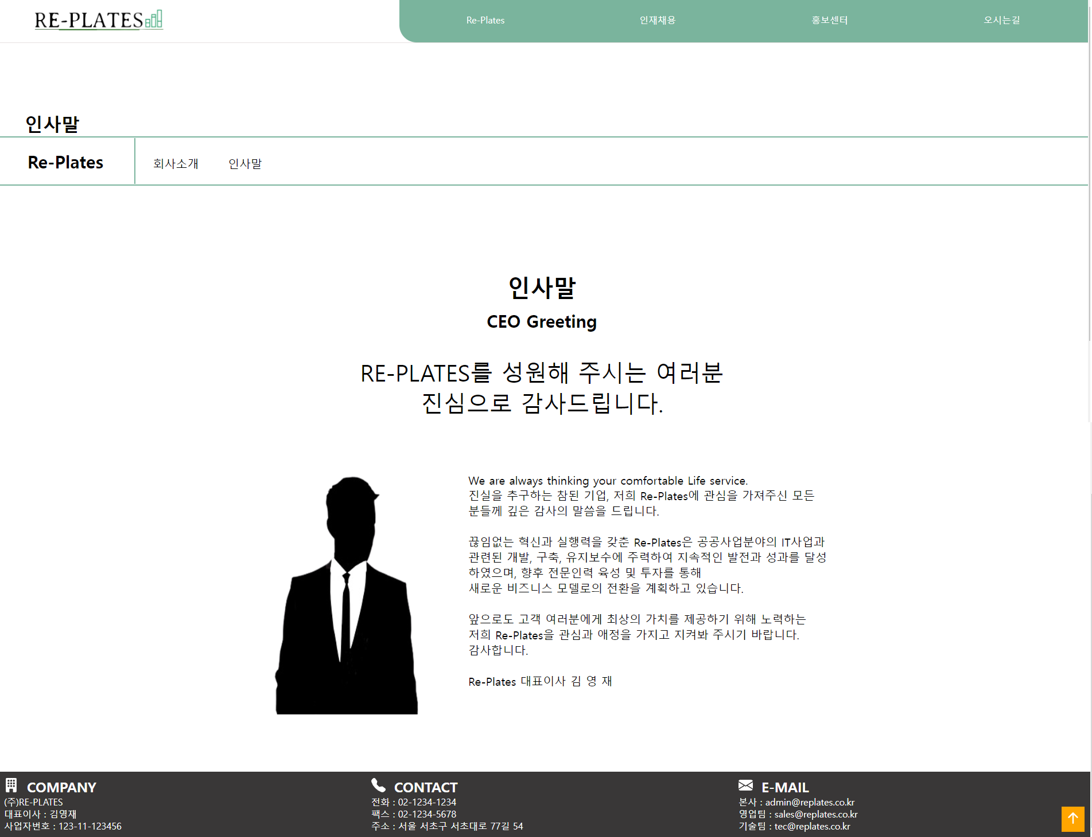
2_화면 및 기능구현
2_3.회사 소개 및 인사말 페이지

Slide 12
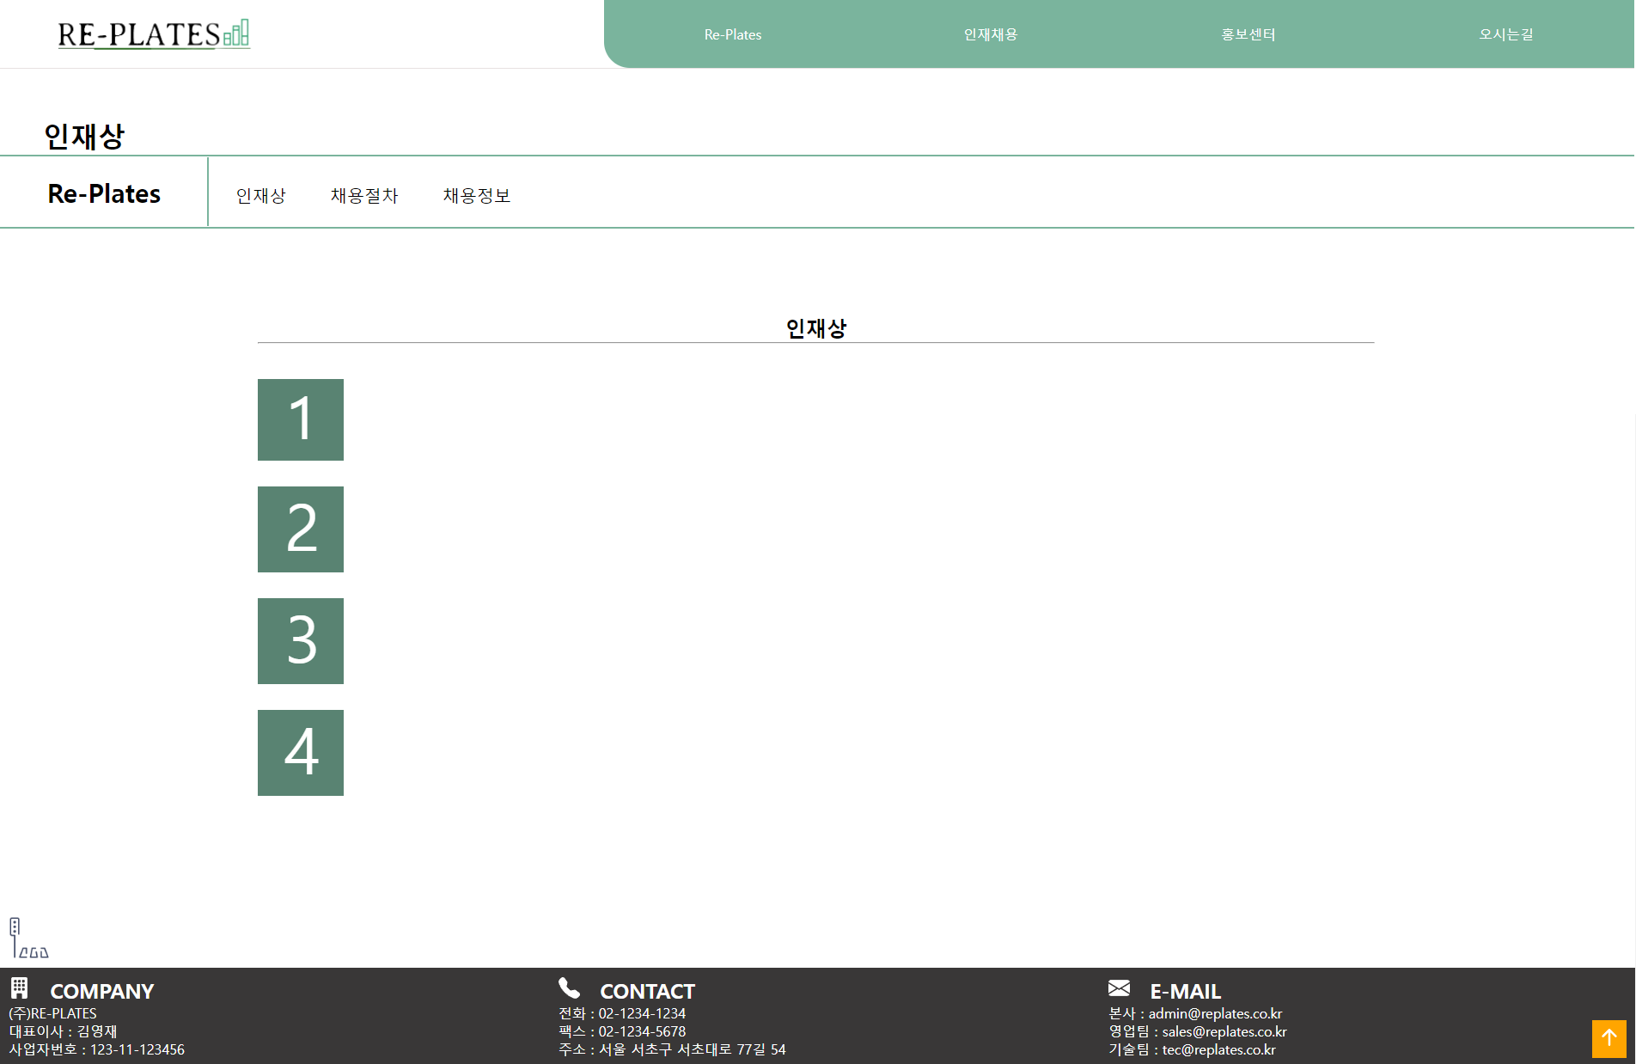
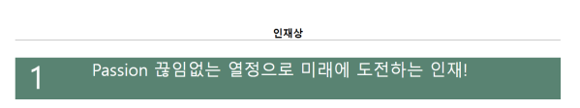
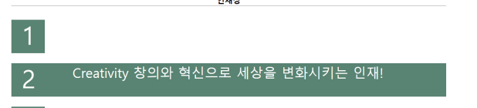
2_화면 및 기능구현
2_4.인재채용 페이지
-인재상
css를 사용해서 우측으로 영역 확장 효과
초기 width : 100px
hover 시에 width : 100%
transition: width 1s ease-in 0s;
white-space: nowrap; 으로 자동 줄바꿈 제거

Slide 13
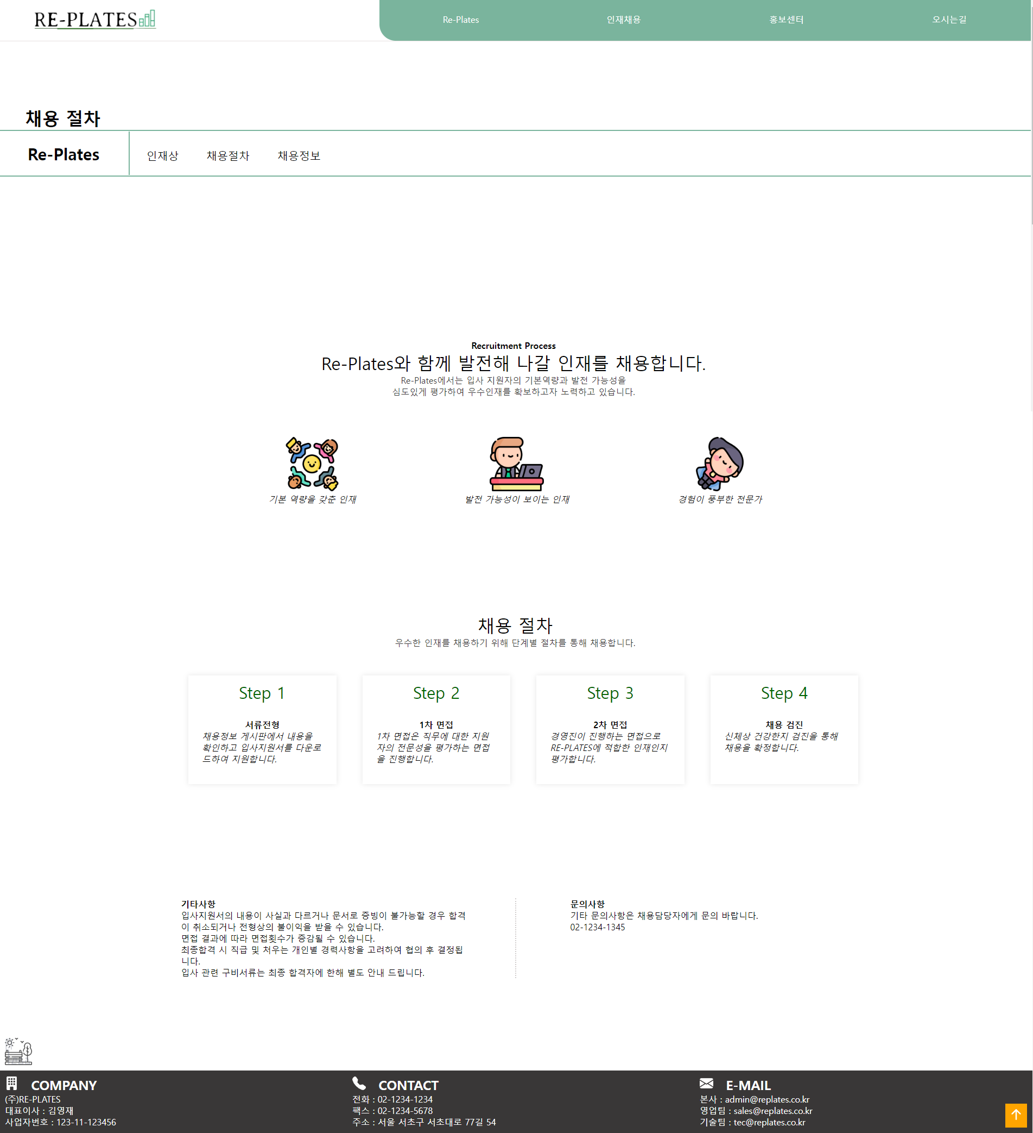

2_화면 및 기능구현
2_4.인재채용 페이지
- 채용 절차
모든 페이지 공통 top 기능
- Js로 window.scrollTo(0,0)를 적용하여 최상단 이동

Slide 14
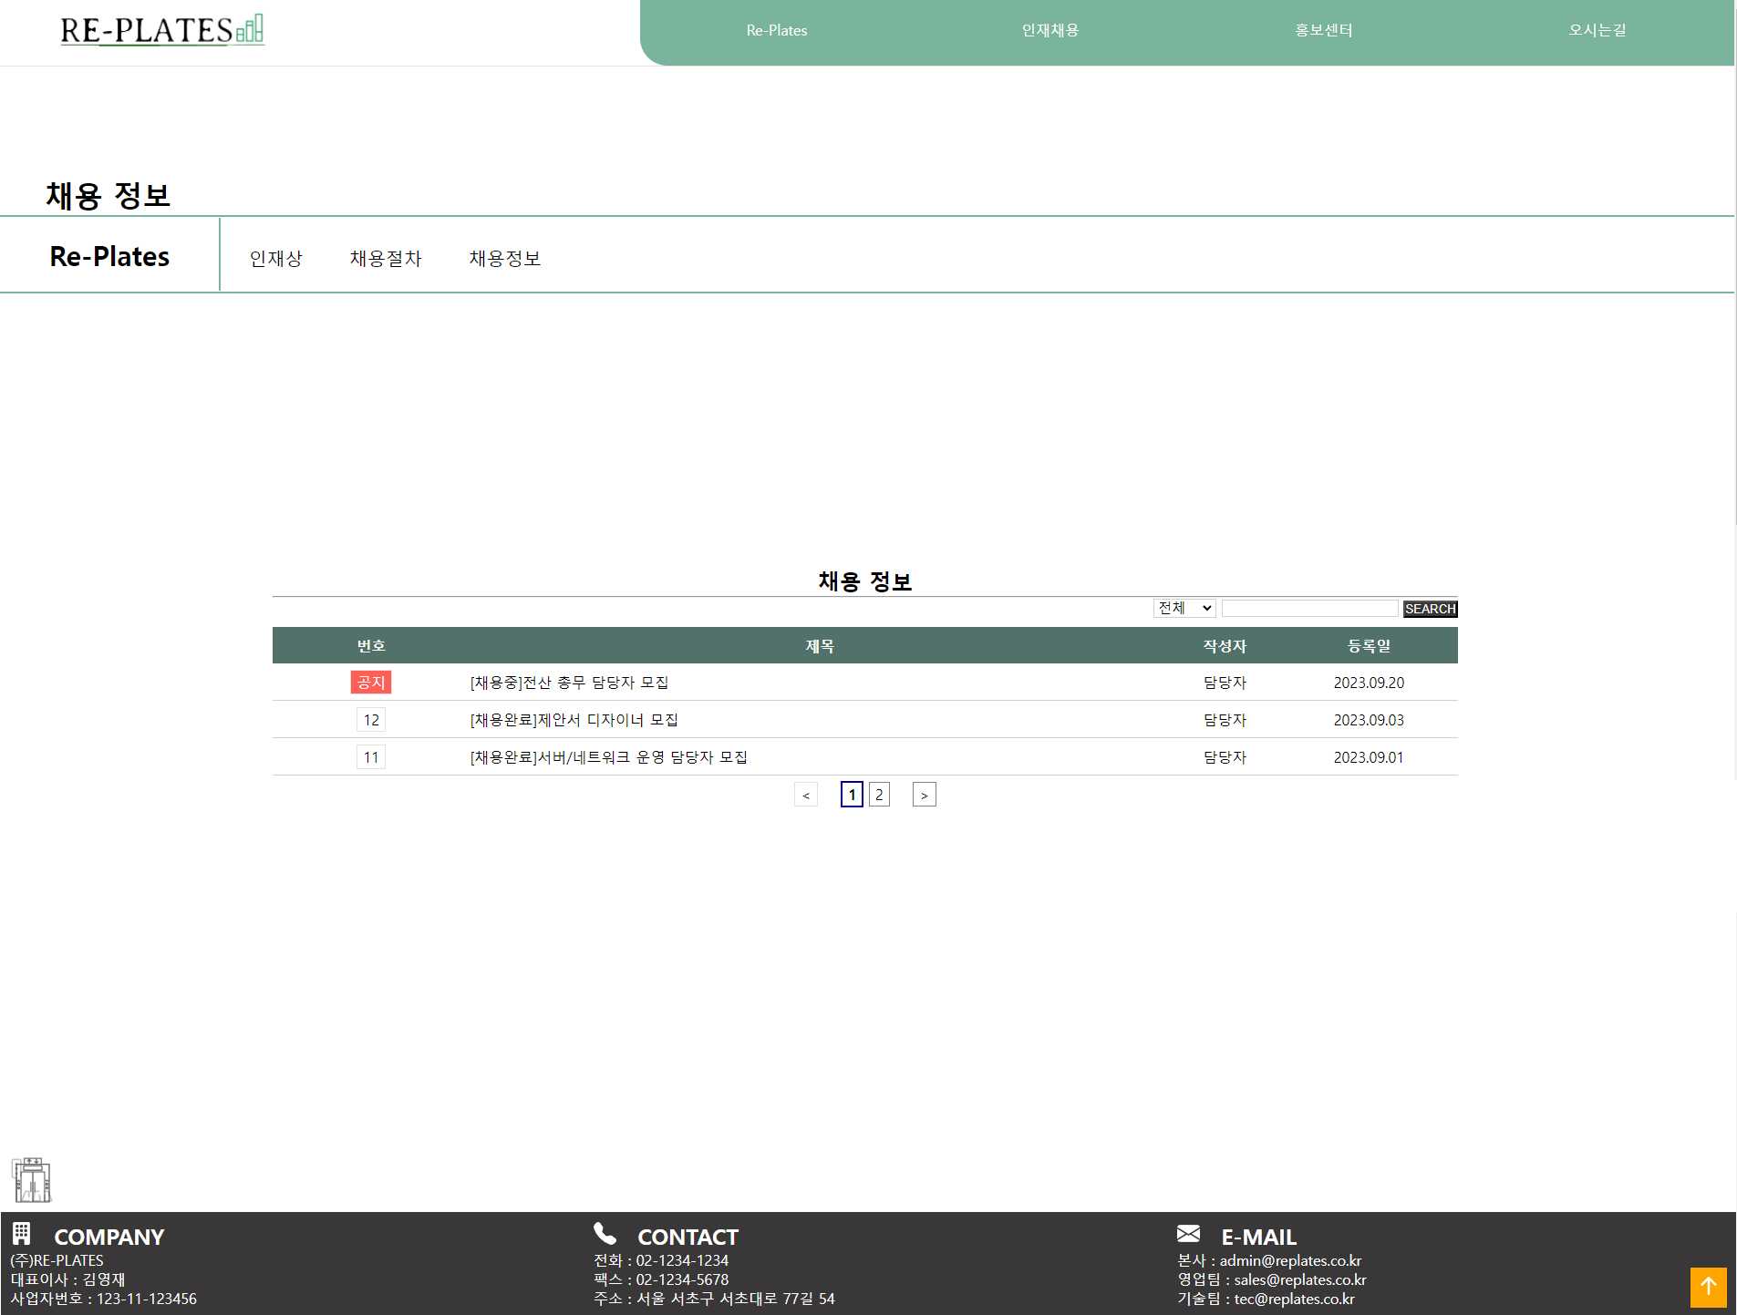
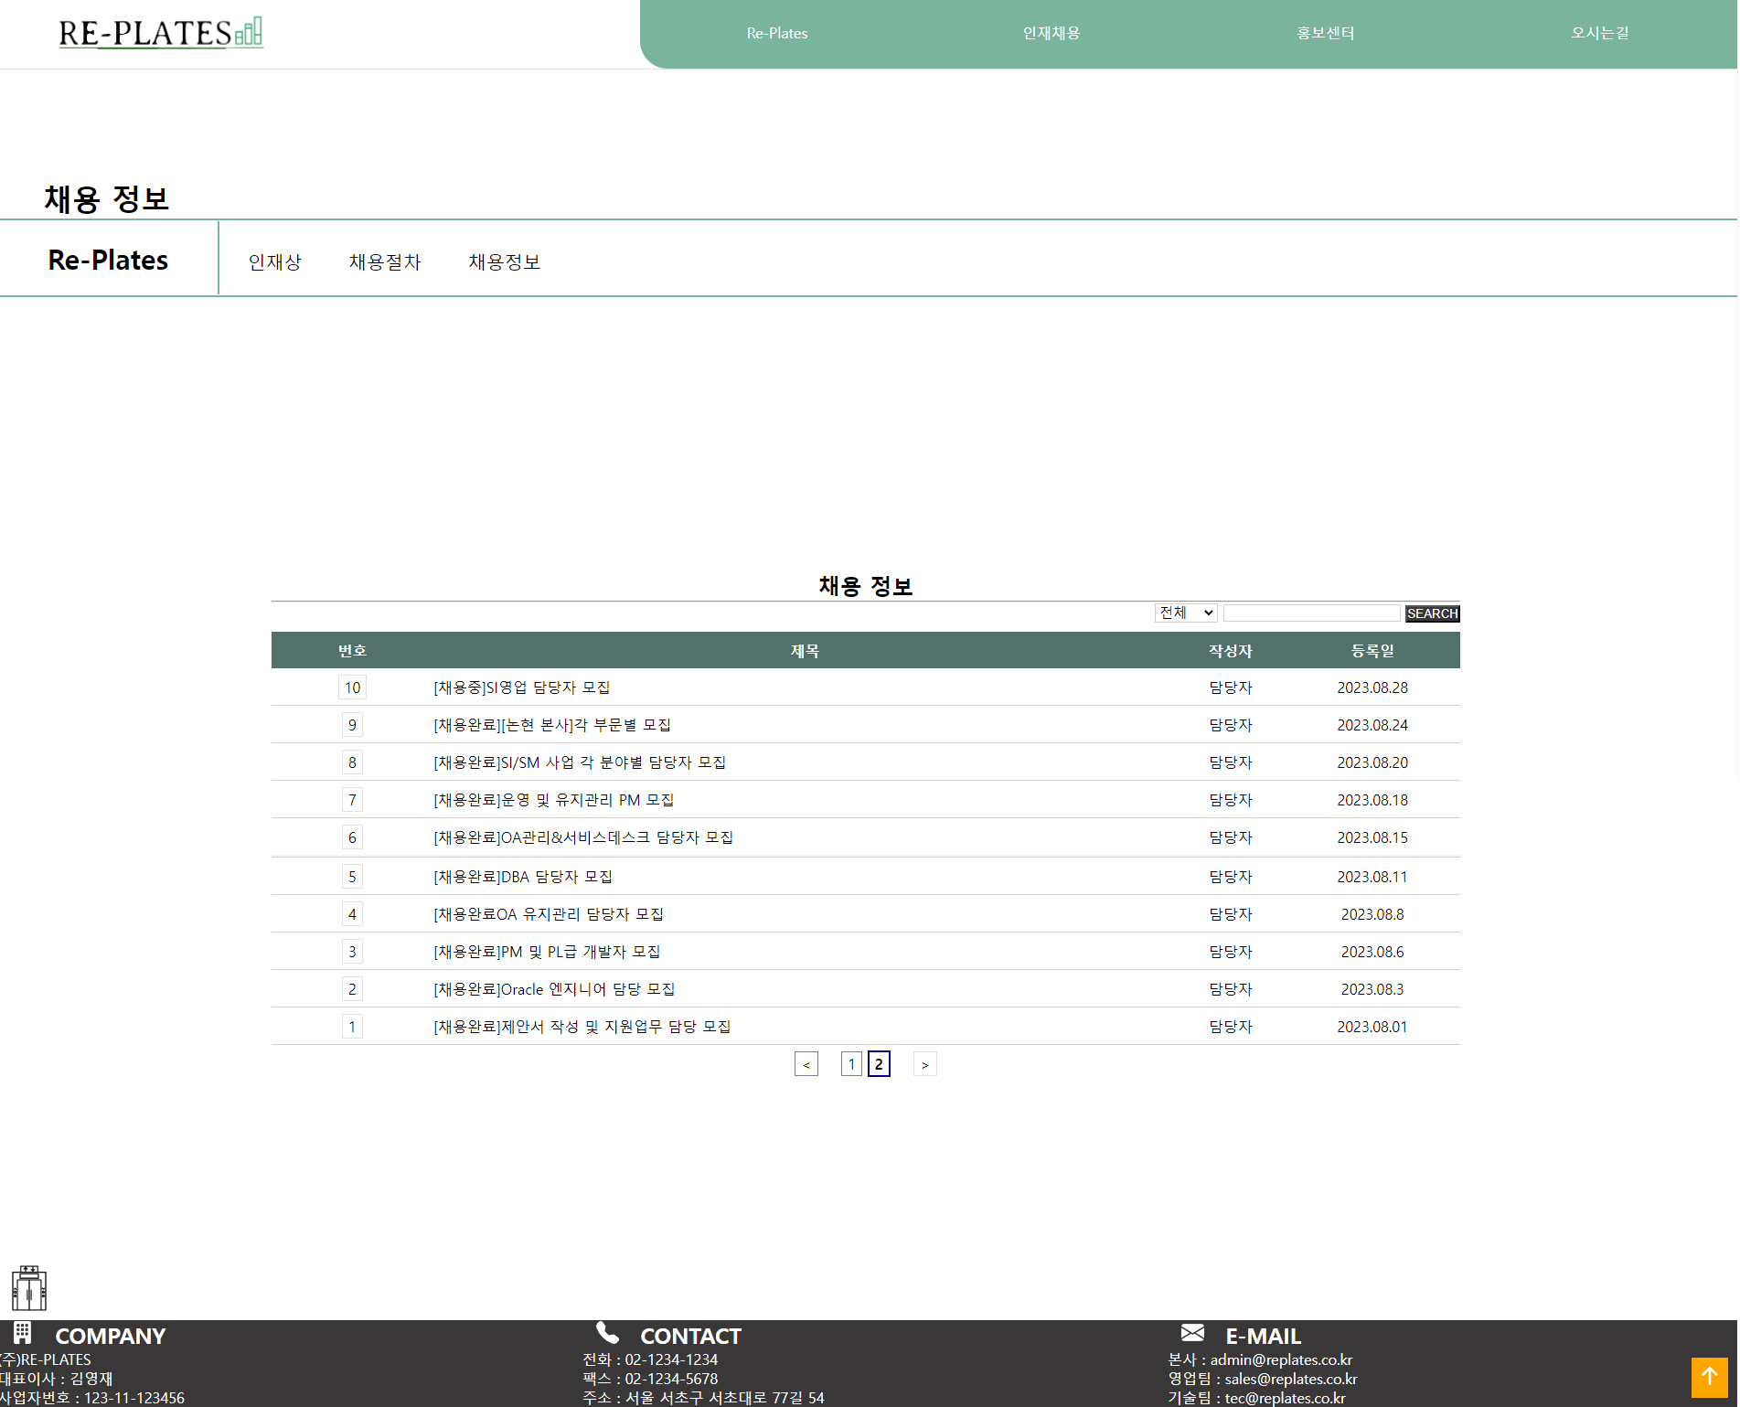
2_화면 및 기능구현
2_4.인재채용 페이지
- 채용정보
tr:hover {background-color: rgb(246, 245, 245);}로 게시글 위에 커서 올리면 색깔 변경
onclick으로 js에서 window.location.href로 각 게시글 페이지 이동

Slide 15
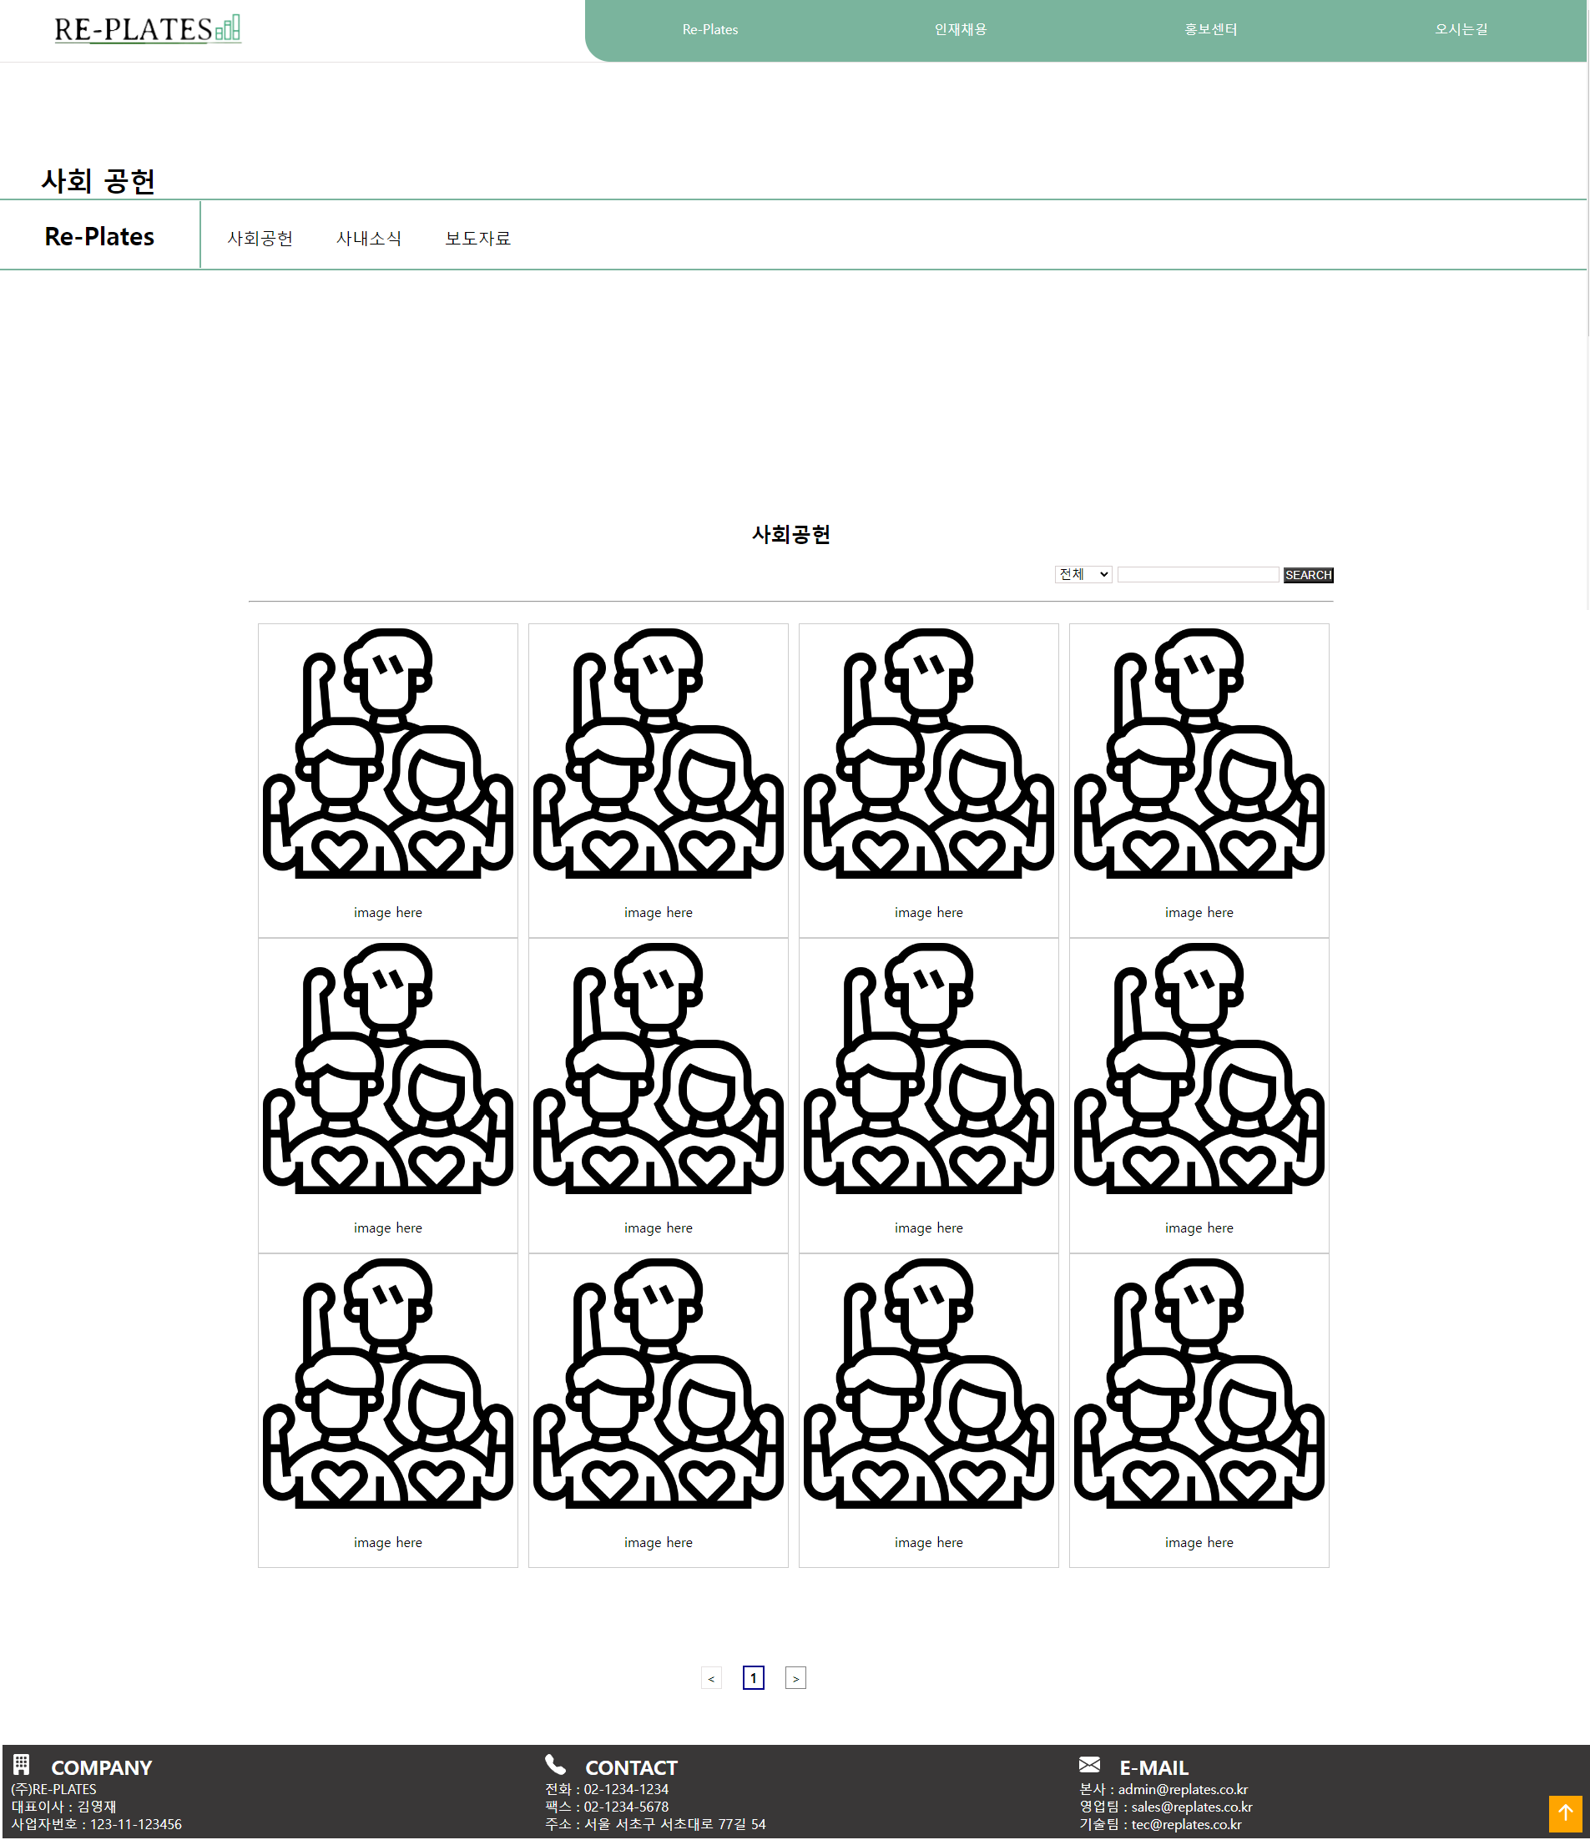
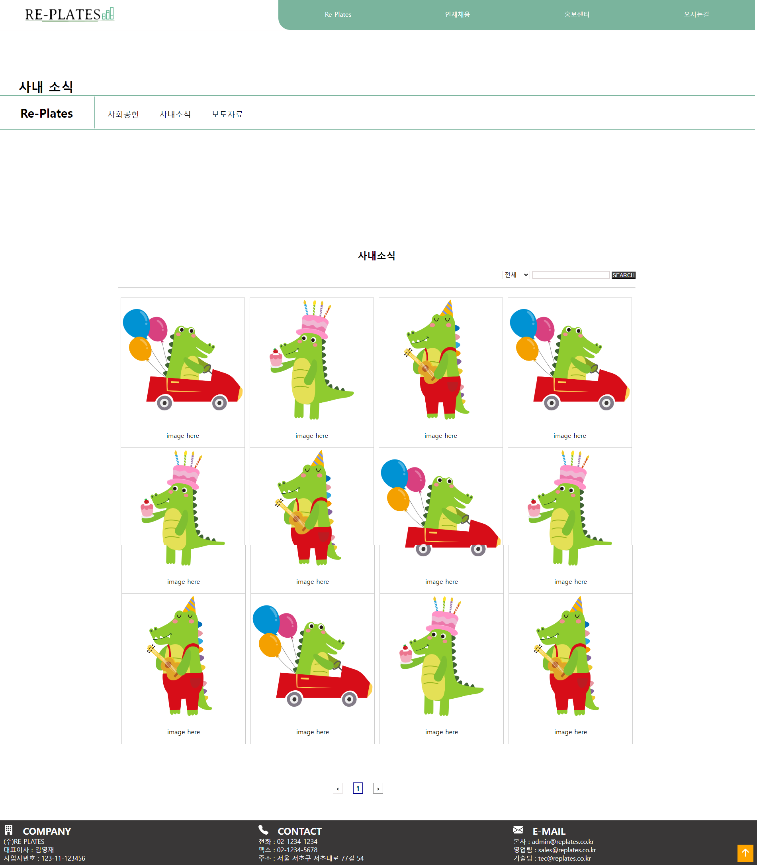
2_화면 및 기능구현
2_5.홍보센터 페이지
- 사회공헌 및 사내소식

Slide 16
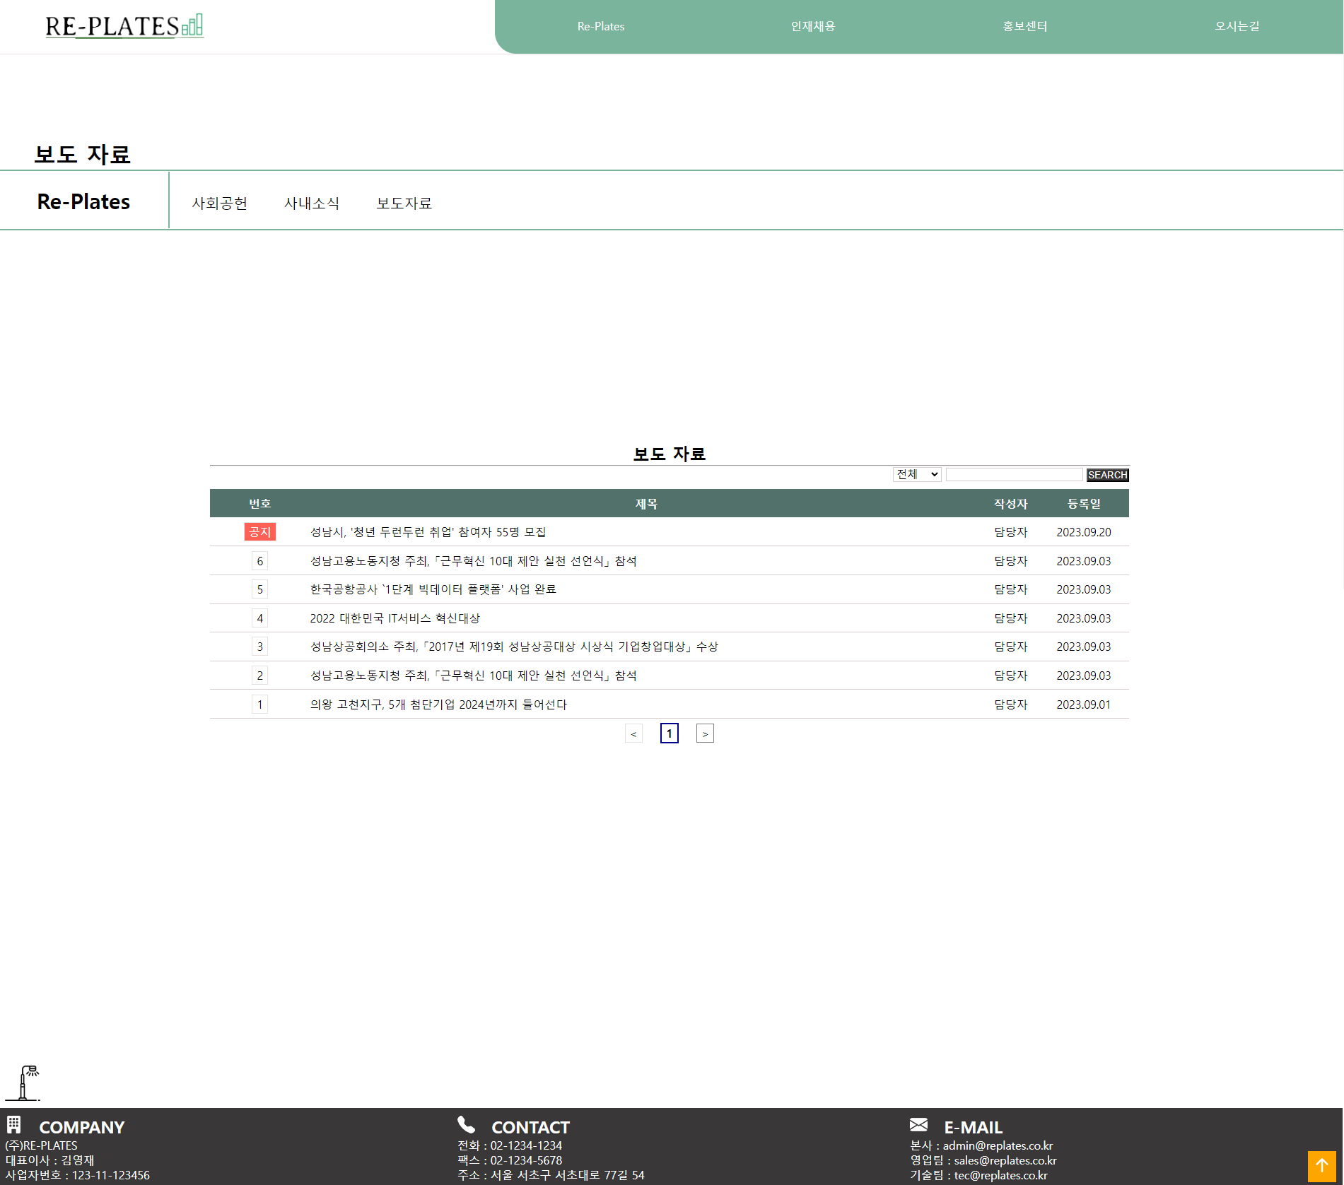
2_화면 및 기능구현
2_5.홍보센터 페이지
- 보도 자료

Slide 17
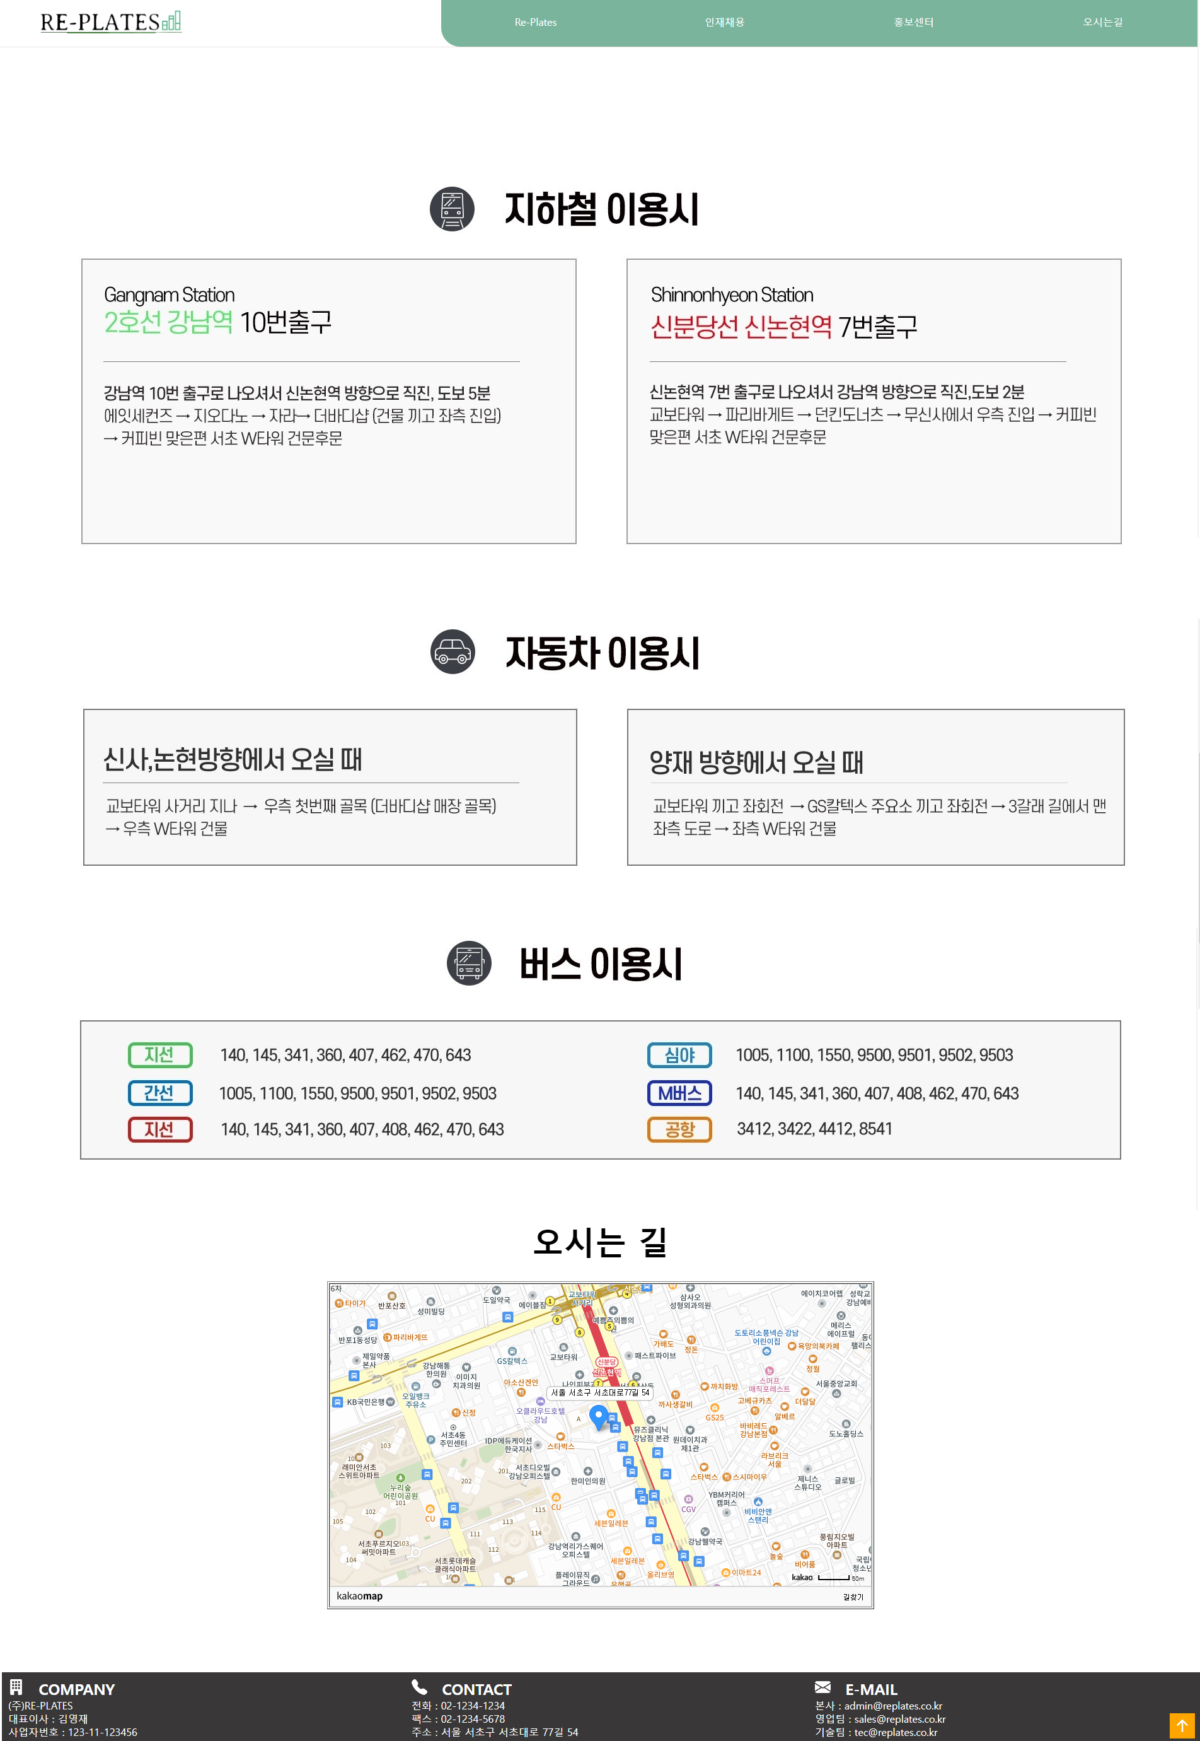
2_화면 및 기능구현
2_6.오시는길 페이지

Slide 18


Slide 19


